Slide 1
AI and Neural Network

Slide 2
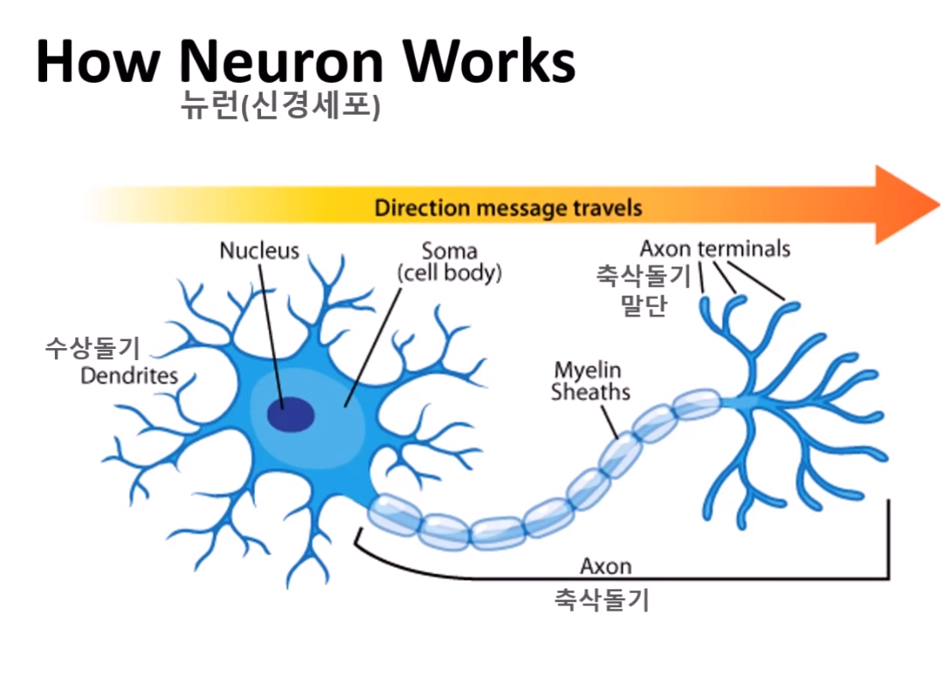
뉴런
수상돌기로부터 전기 신호를 받아 축삭돌기로 전기 신호를 내보낸다.
이 때, 전기 신호를 어떻게 처리할지는 뉴런의 속성마다 다르게 작동한다.

Slide 3
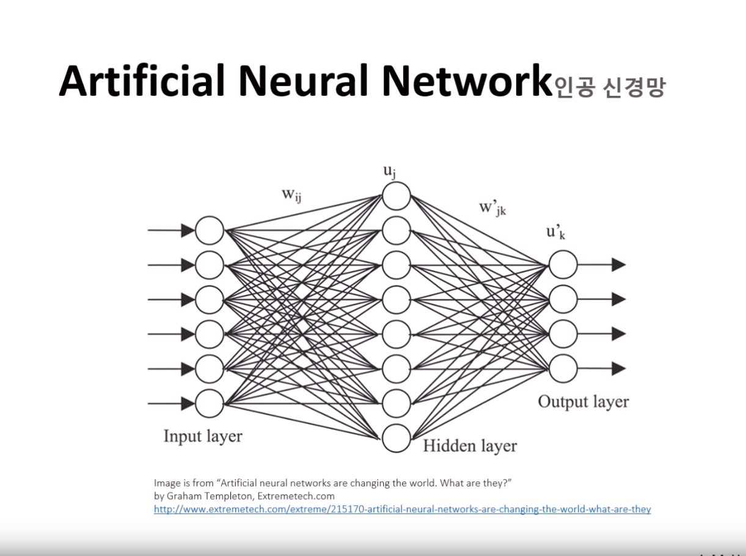
신경망& 인공지능
사람의 두뇌(뉴런)를 본따 인공 신경망을 설계
뉴런의 연결을 통해 신호가 전달
인공지능 : 입력 값을 주고 출력 값을 추론하기를 기대
Ex) 집의 크기를 입력으로 주었을 때, 예상되는 가격 예측

Slide 4
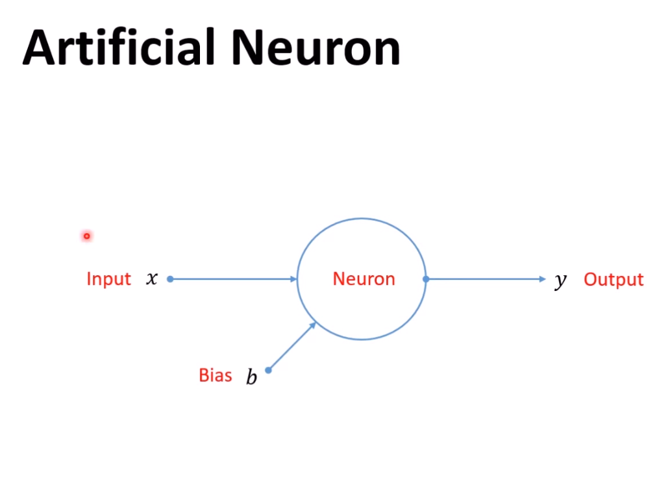
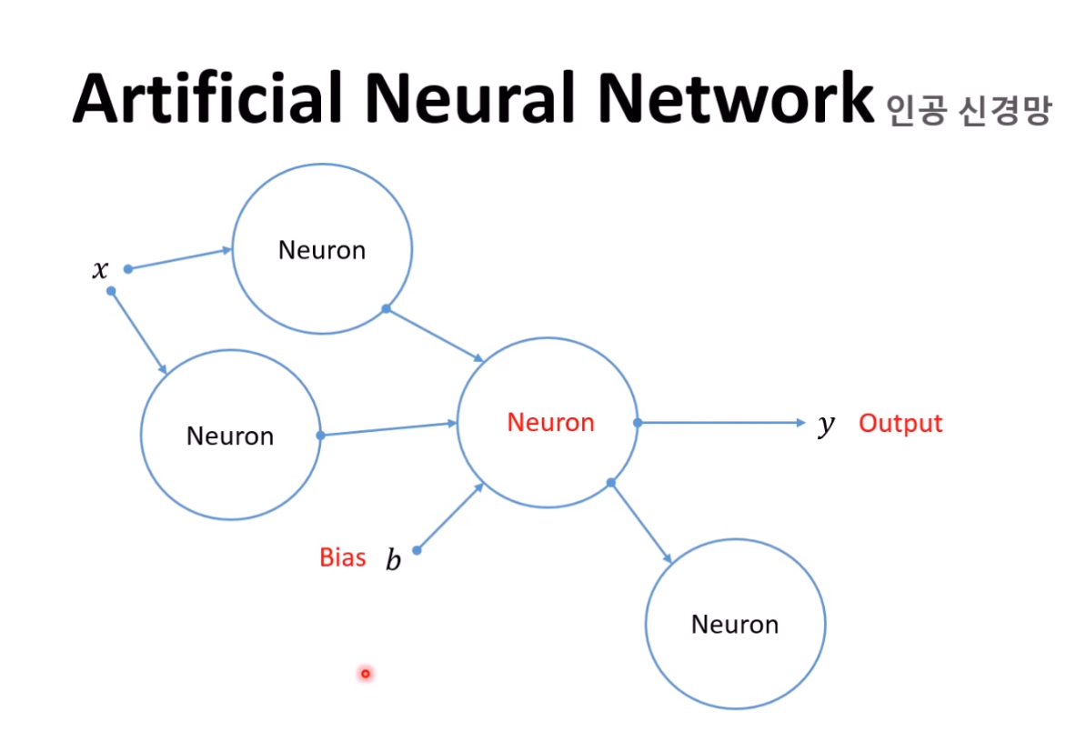
인공 신경망(인공 뉴런)
하나의 단일 인공 뉴런을 나타낸 이미지
하나의 입력(x)를 받아 출력(y)를 얻는 인공 신경망이다.
Bias는 인공 신경망 내부의 값이기 때문에 훈련에 따라 값이 결정된다.
각 뉴런의 입력값은 외부 값일수도 있고, 또한 기존 뉴런에서 받아온 값일수도 있다. 이렇게 해서 전달된 값을 또 다른 뉴런으로 전달하거나 외부로 출력한다.
이러한 구조가 다양한 방식으로 연결되어 복잡한 기능을 수행할 수 있게 만든 것이 인공 신경망(Artificial Neural Network)이다.

Slide 5
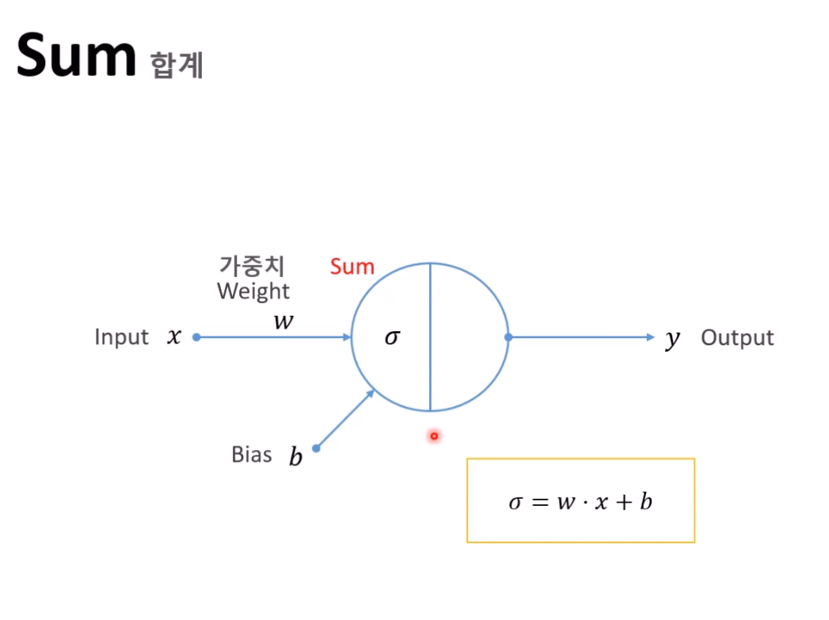
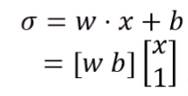
인공 뉴럴 내부 동작
뉴런은 외부에서 들어오는 입력 값이 얼마나 중요한지를 판단하기 위해 가중치(Weight)를 곱한 값에 Bias를 더해 σ값을 결정한다.
만약 입력 값이 여러 개라면 각각의 가중치를 모두 곱해서 σ값을 결정한다.
이와 같이 행렬의 곱으로도 변환이 가능하다.
이를 Affine Sum이라고 한다.

Slide 6
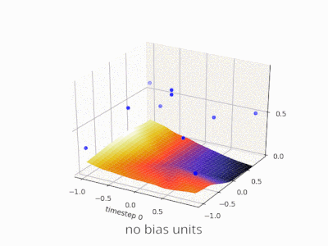
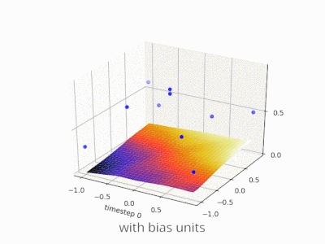
Bias의 역할
기존 가중치(Weight)만 가지고 있던 방식에서 Bias가 추가된 이유는 학습의 효율성 때문이다.
가중치만 있을 경우, 어떠한 입력 값을 구분하는 곡선을 그릴 때 기울기만 변화시키면서 만들지만 bias가 도입된 경우에는 직선 자체를 움직이면서 곡선을 그리기 때문에 훨씬 더 효율적이다.
그 예시로 두 가지의 학습 방법을 나타내는 이미지를 보면, 위의 이미지는 bias가 없는 채로 학습하는 과정이고, 아래는 bias를 포함하는 채로 학습하는 과정을 보여준다. 두 경우를 비교해보면, bias가 없는 경우에는 해당 공간을 구부러트리는 방식으로만 학습이 가능하다. 따라서 bias가 없는 경우보다 있는 경우가 더욱 더 다채로운 경우에 대해서 표현이 가능하다.

Slide 7
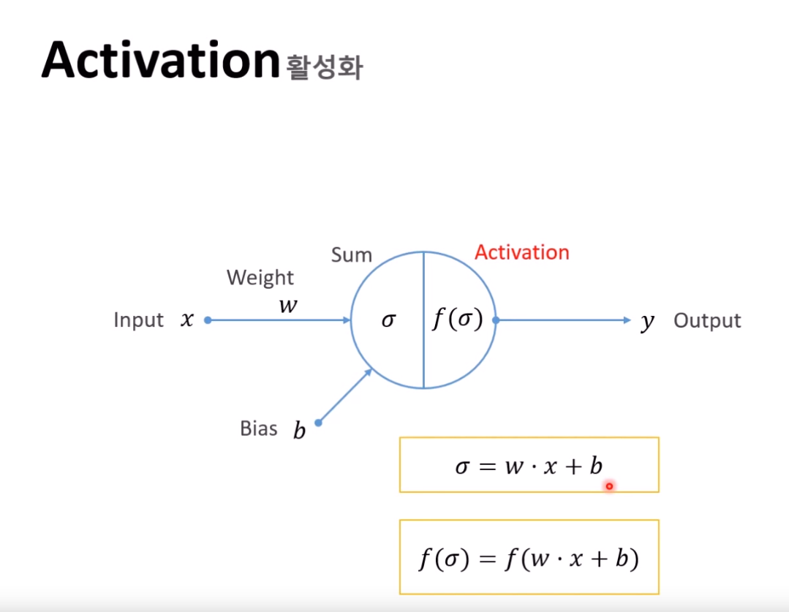
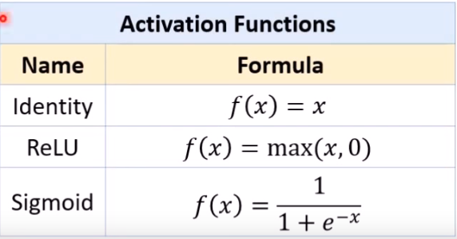
인공 뉴럴 내부 동작
활성화는 함수를 거쳐 시행된다.
이 때 이 함수를 활성화 함수라 한다.
이후 활성화 함수를 거친 출력값은 다른 뉴런으로 전달되거나 사용자에게 전달된다.
자주 쓰이는 활성화 함수에는 여러 개 있지만 대표적으로는 다음과 같다.

Slide 8
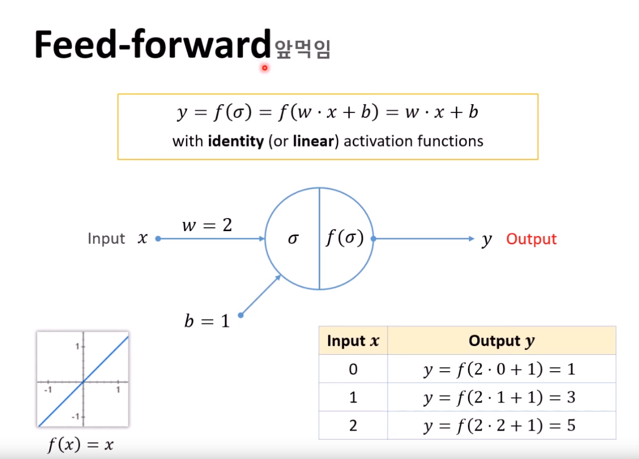
Feed-forward
입력 x를 통해 σ값을 얻어 활성화 함수를 통해 출력값을 얻는 과정을 feedforward라고 한다.
이러한 feedforward를 통해 뉴런의 신호가 다른 뉴런이나 외부로 전달된다.

Slide 9
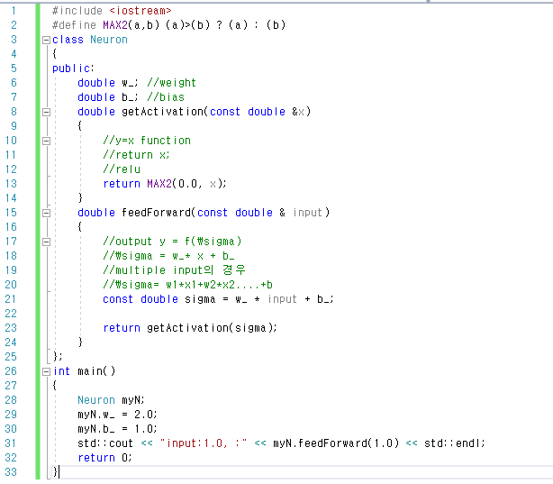
Feed-forward의 구현-C++

Slide 10
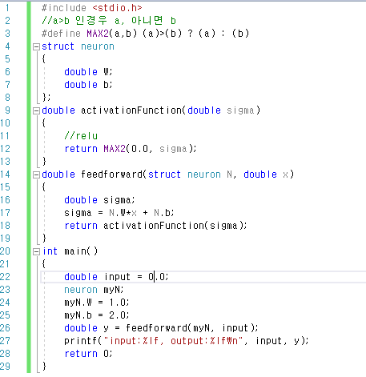
Feed-forward의 구현-C

Slide 11
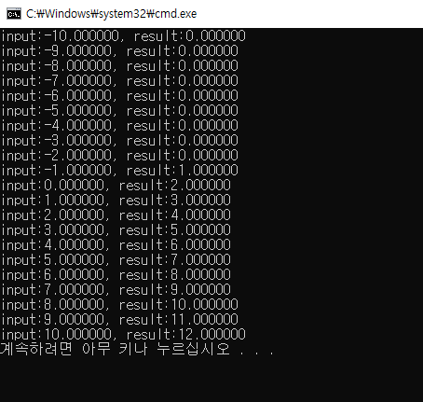
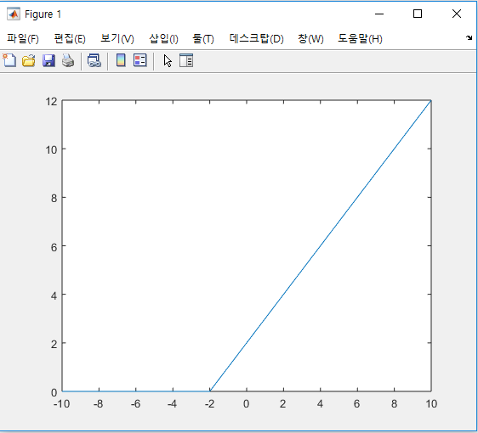
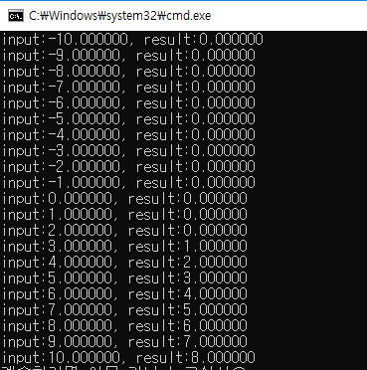
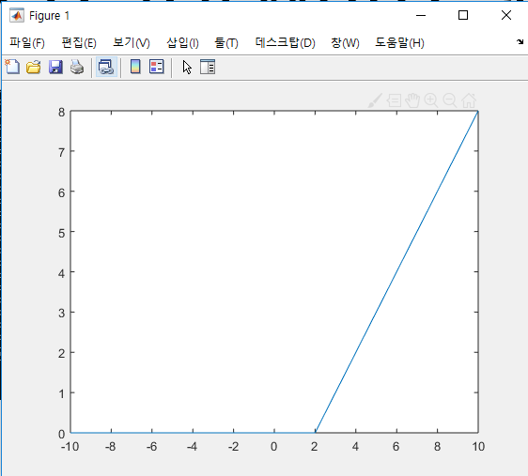
Feed-forward의 구현결과
가중치를 동일하게 1로 설정하고 bias만 2에서 -2로 변경한 결과이다.
활성화 함수가 ReLu이기 때문에 일정 값 이하의 값은 전달되지 못하다가 일정 값 이상이 되는 순간부터 값이 입력 신호의 세기에 비례해서 전달되는 모습을 볼 수 있다.
그리고 bias가 작아질수록 직선이 왼쪽으로 이동하는 것도 확인 가능하다.

Slide 12
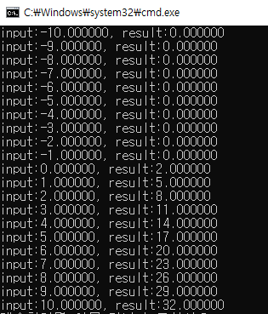
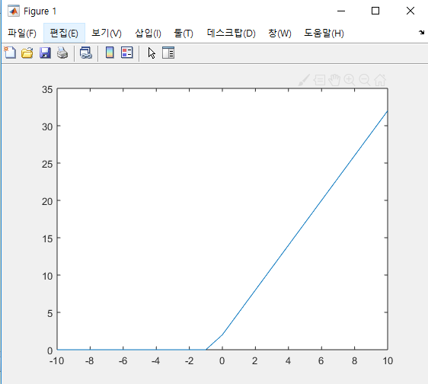
Feed-forward의 구현결과
Bias=2로 고정시킨 채로 가중치=1에서 3으로 바꾼 뒤에 결과를 비교해보았다.
이전과 비교했을 때, 출력이 시작되는 최소값이 더 커졌을 뿐만 아니라 출력되는 값의 기울기가 확연히 커졌음을 알 수 있다.
이는 해당 뉴런의 가중치가 클 경우에 뉴런이 신호를 더 중요한 의미로 받아들인다는 이야기이다.
이전과 비교하면 직선 자체가 움직이지는 않았지만 직선이 바뀐 것을 알 수 있다.

Slide 13
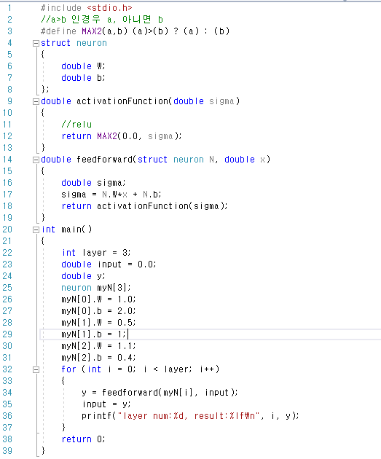
다층 layer의 Feedforward 구현

Slide 14
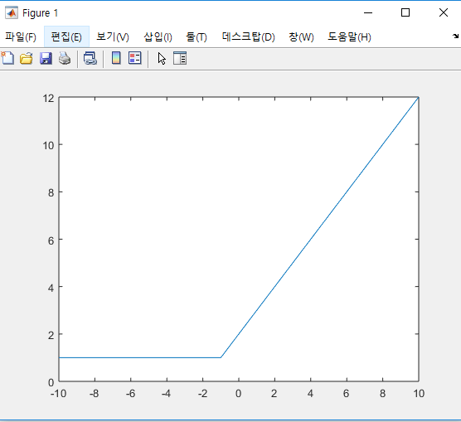
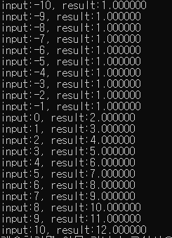
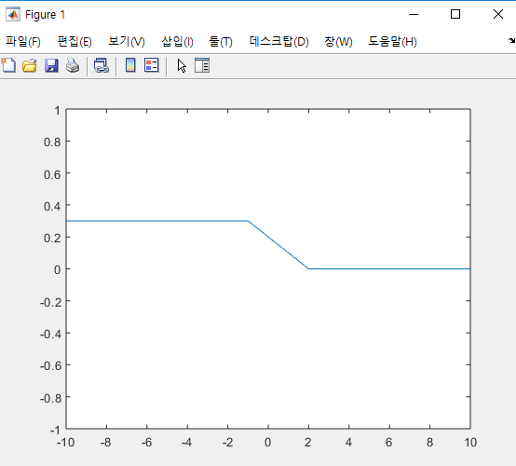
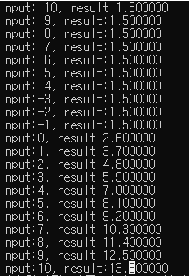
다층 layer의 Feedforward 구현결과
Layer 수=2, w1=2,b1=2,w2=0.5,b2=1로 설정한 결과이고 아래의 결과는 layer 수=3, w1=2,b1=2,w2=0.5,b2=1,w3=-0.1,b3=0.4로 설정하고 나온 결과이다.
아래 결과를 보면 레이어가 추가됨에 따라 직선의 꺾인 부분이 증가했다. 즉, 이 신경망의 비선형인 부분이 증가한 것인데 이는 이제 앞에서 나온 다층 퍼셉트론에서 나온 얘기처럼 이전에는 단순 선형적인 관계만 분류가 가능했다면 레이어가 늘어날수록 점점 더 비선형적인 관계를 표현이 가능해진다는 것을 보여준다.

